Slide 1
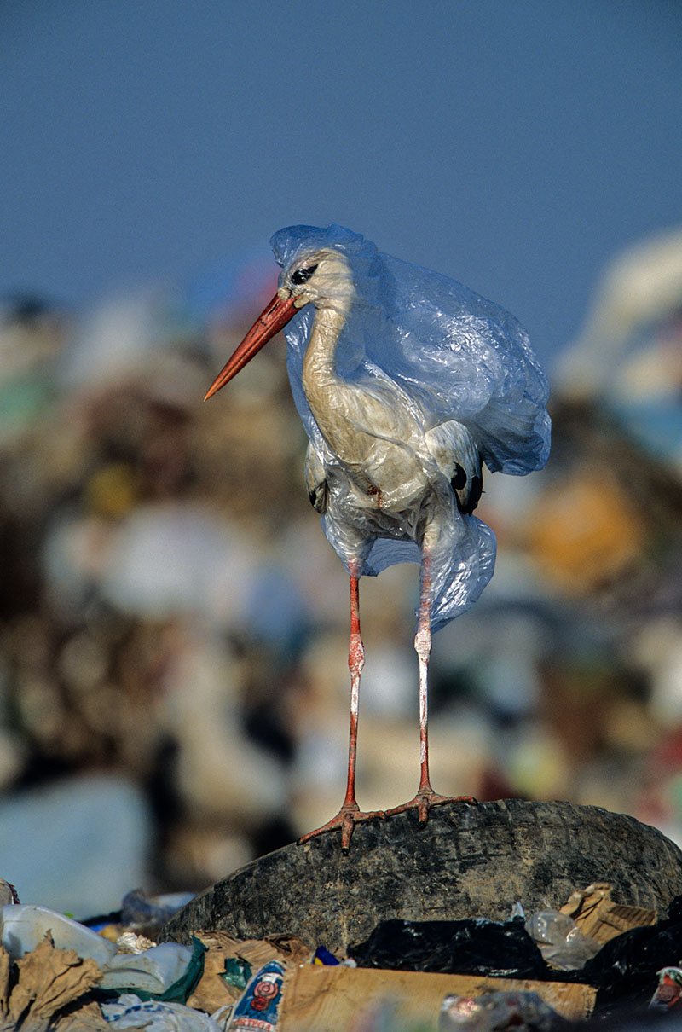

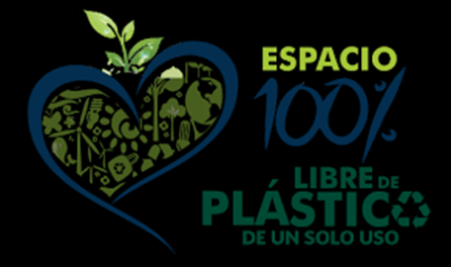
El impacto de los microplásticos
¿Qué son los plásticos de un solo uso?
¿Por qué es malo el plástico de un solo uso?
Los plásticos de un solo uso y la contaminación
¿Deberíamos prohibir los plásticos de un solo uso?

Slide 2
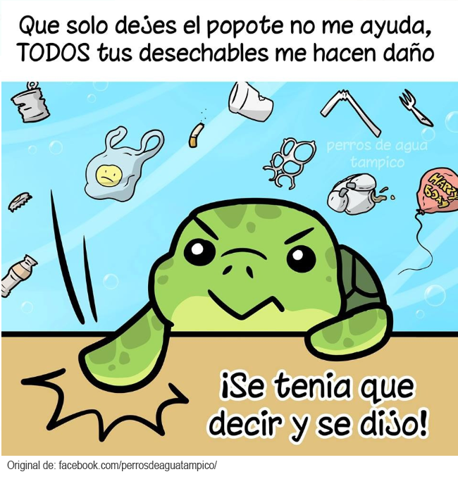
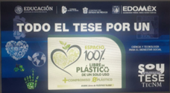
Una pajilla con nuestro café helado, una bolsa de plástico para llevar nuestra comida, la envoltura de dulces: tomada individualmente, cada una parece inofensiva.

Slide 3
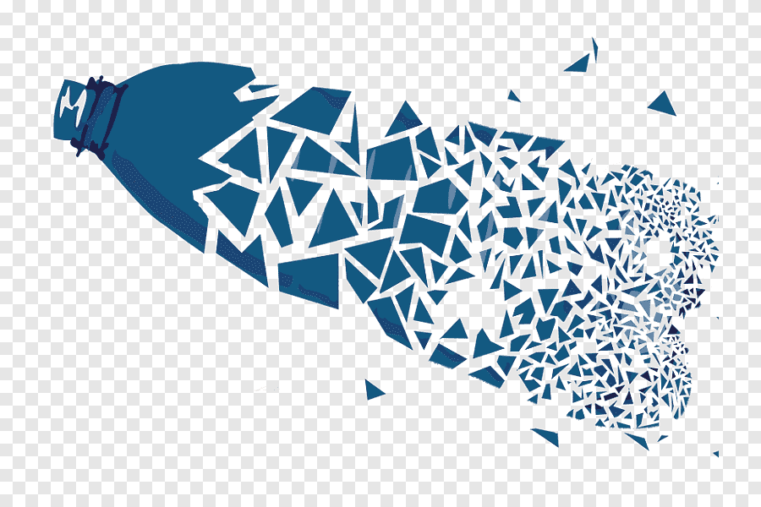
¿Por qué es malo el plástico de un solo uso?
Dejados solos, los plásticos realmente no se descomponen; simplemente se rompen. Con el tiempo, el sol y el calor convierten lentamente los plásticos en piezas cada vez más pequeñas hasta que finalmente se convierten en lo que se conoce como microplásticos.

Slide 4
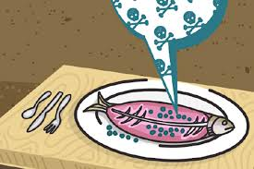
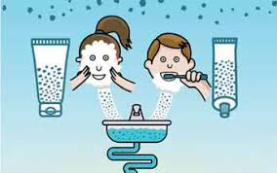
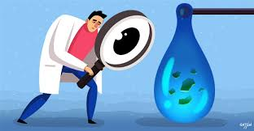
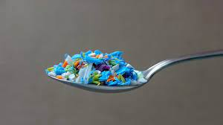
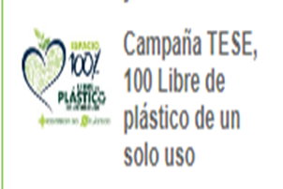
Estos fragmentos plásticos microscópicos, de no más de 5 milímetros de largo, son difíciles de detectar y están en todas partes.

Slide 5
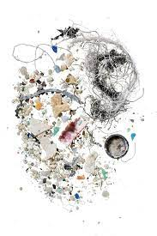
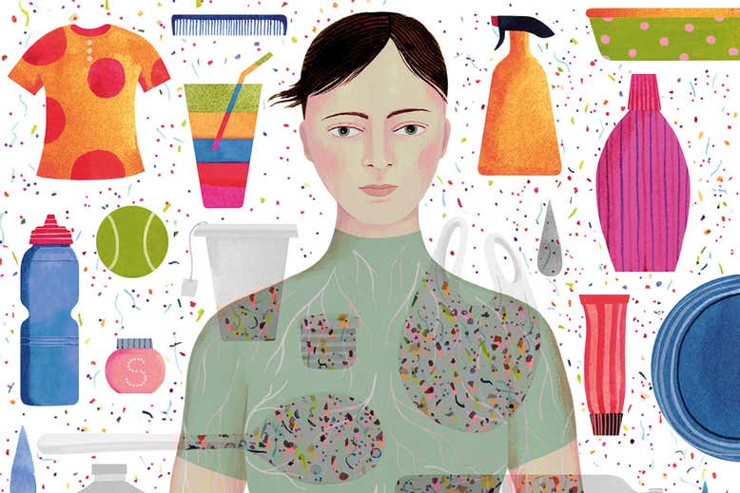
Algunos microplásticos son incluso pequeños por diseño, como las microperlas utilizadas en los exfoliantes faciales o las microfibras en la ropa de poliéster.
Terminan en el agua, ingeridos por la vida silvestre y dentro de nuestros cuerpos.

Slide 6
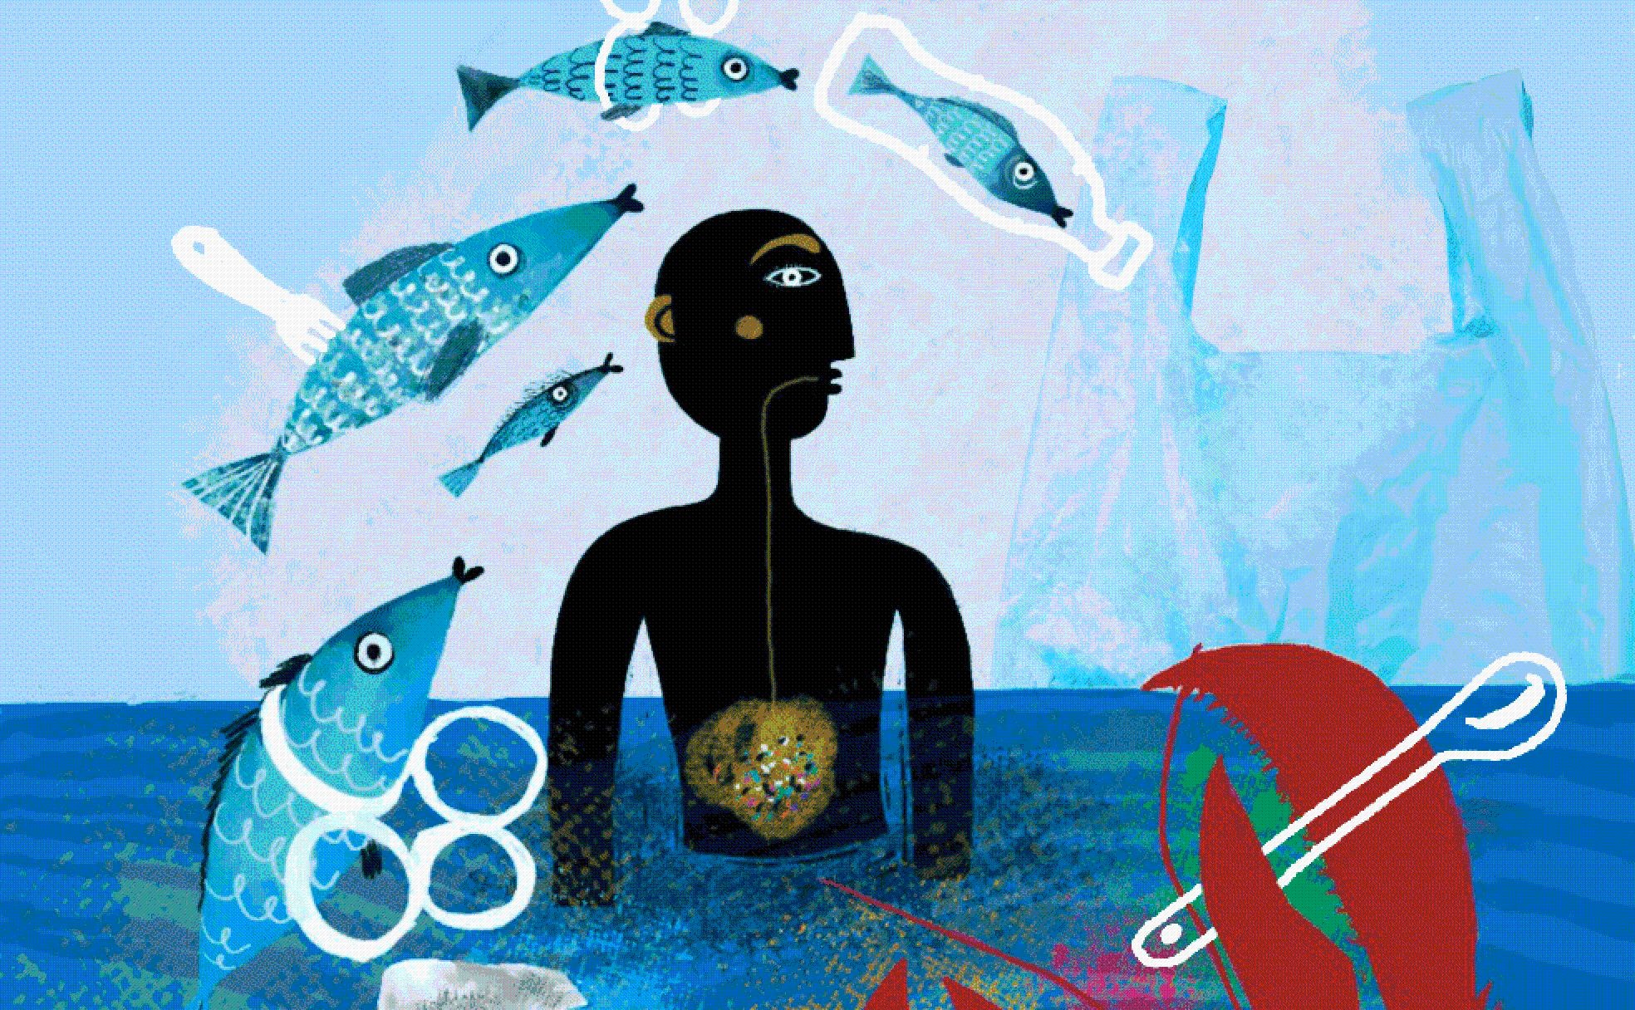
Pero los plásticos de un solo uso tienen un elevado precio en el medio ambiente, que pagaremos durante milenios.

Slide 7
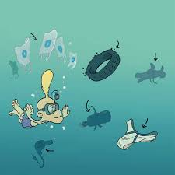


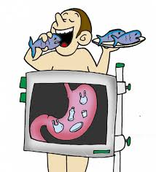
Nuestra adicción al plástico tiene un impacto devastador en nuestros océanos, nuestra vida silvestre y nuestra salud.

Slide 8
La exposición a los microplásticos, así como a los químicos que se agregan a los plásticos durante el procesamiento, perjudican nuestra salud.
Muchos de los químicos en los plásticos son conocidos como alteradores endocrinos, los estudios sugieren que la exposición humana podría causar impactos en la salud provocando:
Desequilibrios hormonales,
Problemas reproductivos como la infertilidad
Cancer
Cada día los estudios revelan más y mas consecuencias negativas por el uso excesivo de plásticos.

Slide 9

Por estas razones es importante eliminar el uso de plásticos.
Campaña 100 libre de plástico de un solo uso

